Slide 1
ヘリUAVの開発とその活用法に関するプロジェクト
筑波大学 堀井樹
s1811172@s.tsukuba.ac.jp

Slide 2
ヘリUAVとは？
ヘリコプターの形をしたドローン
ドローンの一種
農薬散布などの重作業を行うものに採用
軍事用など機動力を必要とするものに採用

Slide 3
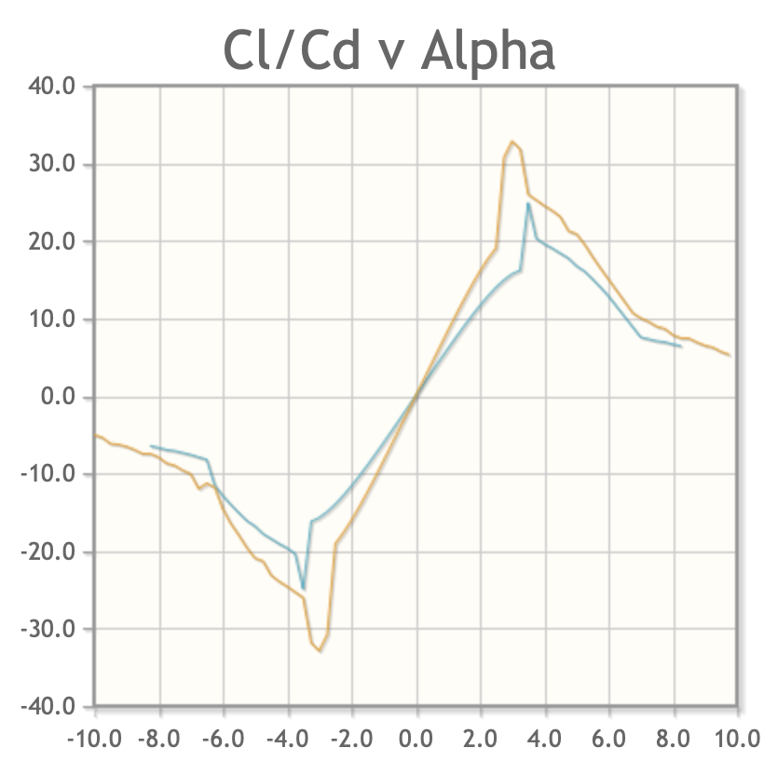
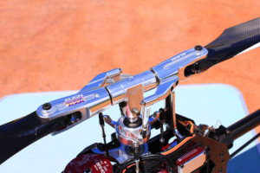
ヘリ型UAVのメリット
飛行効率が良い
巡航速度が高い
乱気流に強い（特に上昇気流）

Slide 4
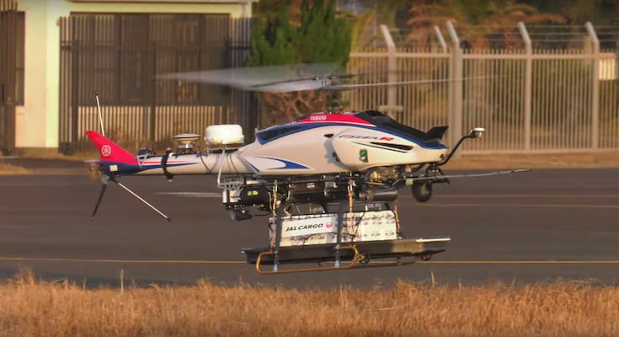
ヘリ型UAVのデメリット
構造が複雑
大きい傾向にある
整備性が悪い
操縦が難しい
出典:https://robotstart.info/2020/03/23/yamaha-motor-drone.html

Slide 5
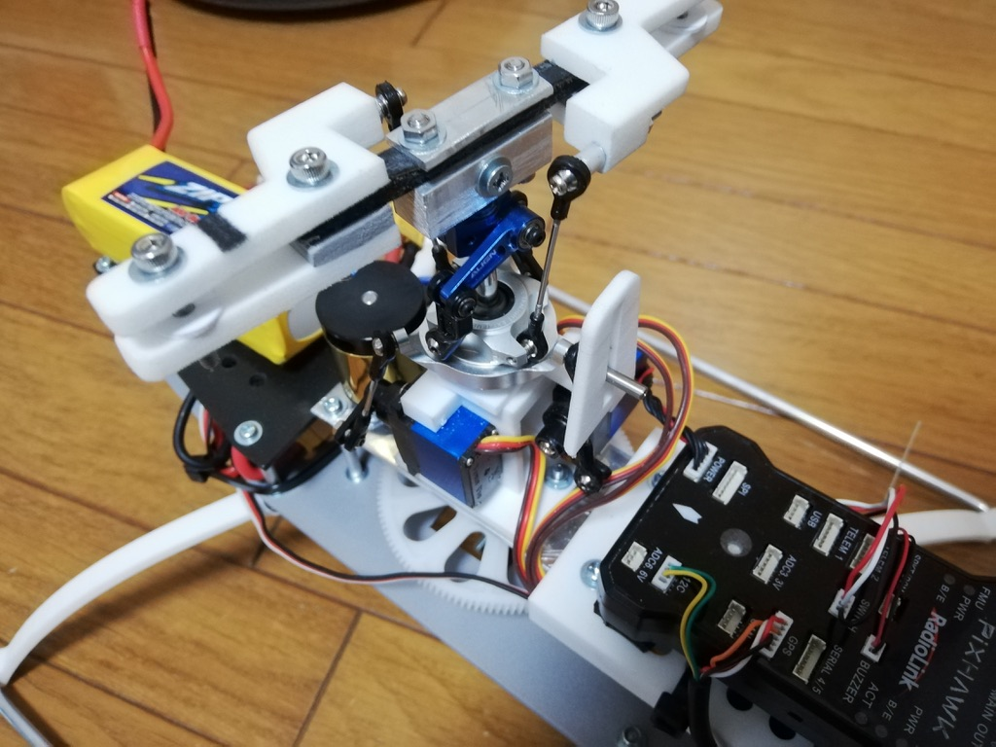
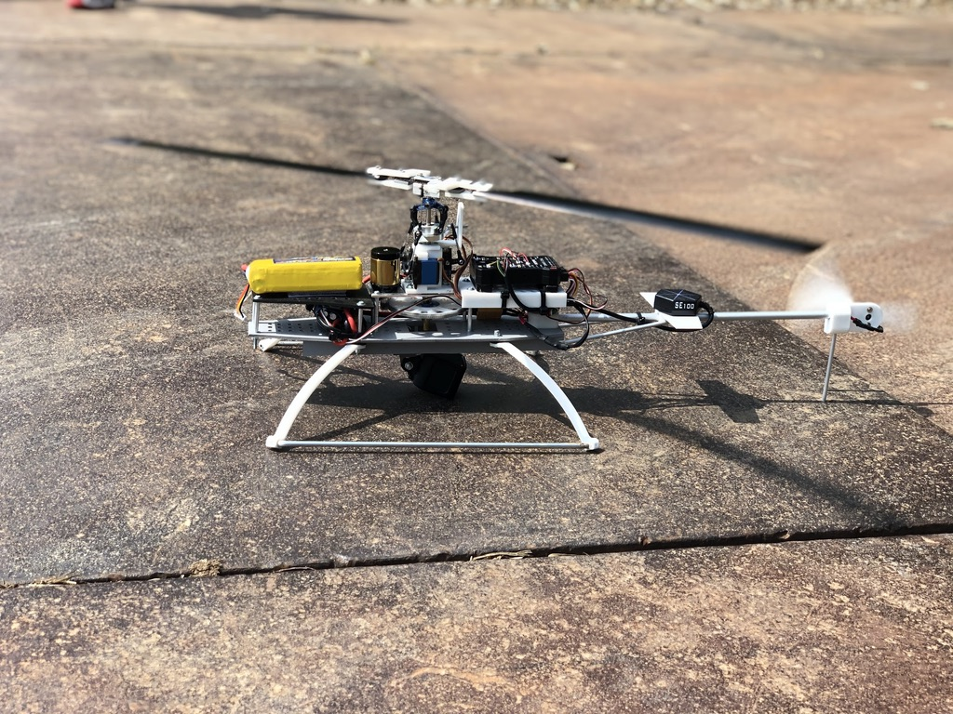
デメリットを克服し、ヘリ UAVの特徴を活かす
ヒンジレスローターヘッドの開発により、制御部の構造を大幅に簡略化
メインローターとテールローターを独立したモーターで制御
持ち運べるサイズまで小型化

Slide 6
開発したヘリUAV
全長 760mm
ペイロード 300g
最大離陸中量 1Kg
メインモータ最大出力 550w
搭載センサ GPS,IMU,磁気コンパス,
気圧センサ
搭載機器 リアルセンスT265,Go-pro
hero8,ラズベリーパイ 4
小型ヘリUAV 「Olympos」
https://www.youtube.com/watch?v=CBsYjIW5STg&t=59s

Slide 7
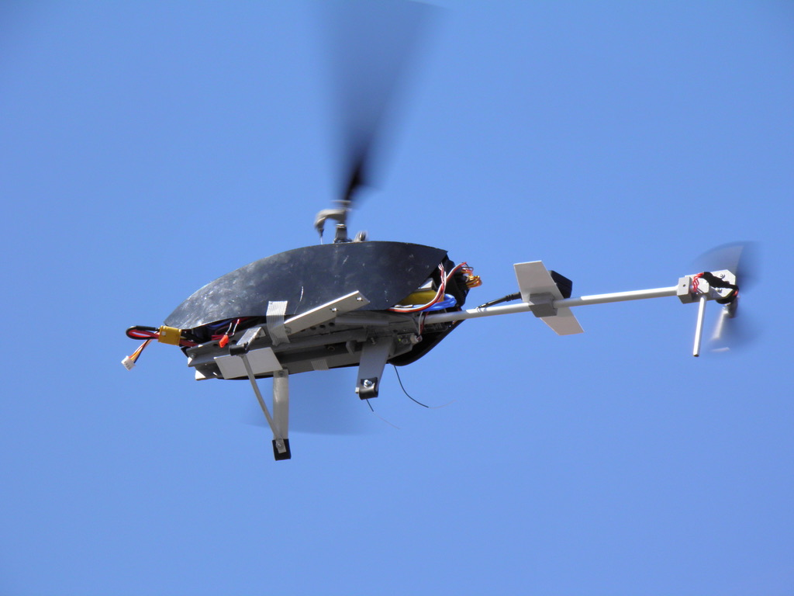
ヘリUAV何に使う？
山岳救助
→乱気流でも飛行できる特性を生かして山岳地帯での救助支援
→小型なので、人による持ち運びも可能
軽量物の輸送
→巡航速度の高さを生かして、輸送に活用
警備
→バードストライクの軽減
→未確認ドローン の監視・追跡
農業
→空撮画像を用いた土壌管理

Slide 8
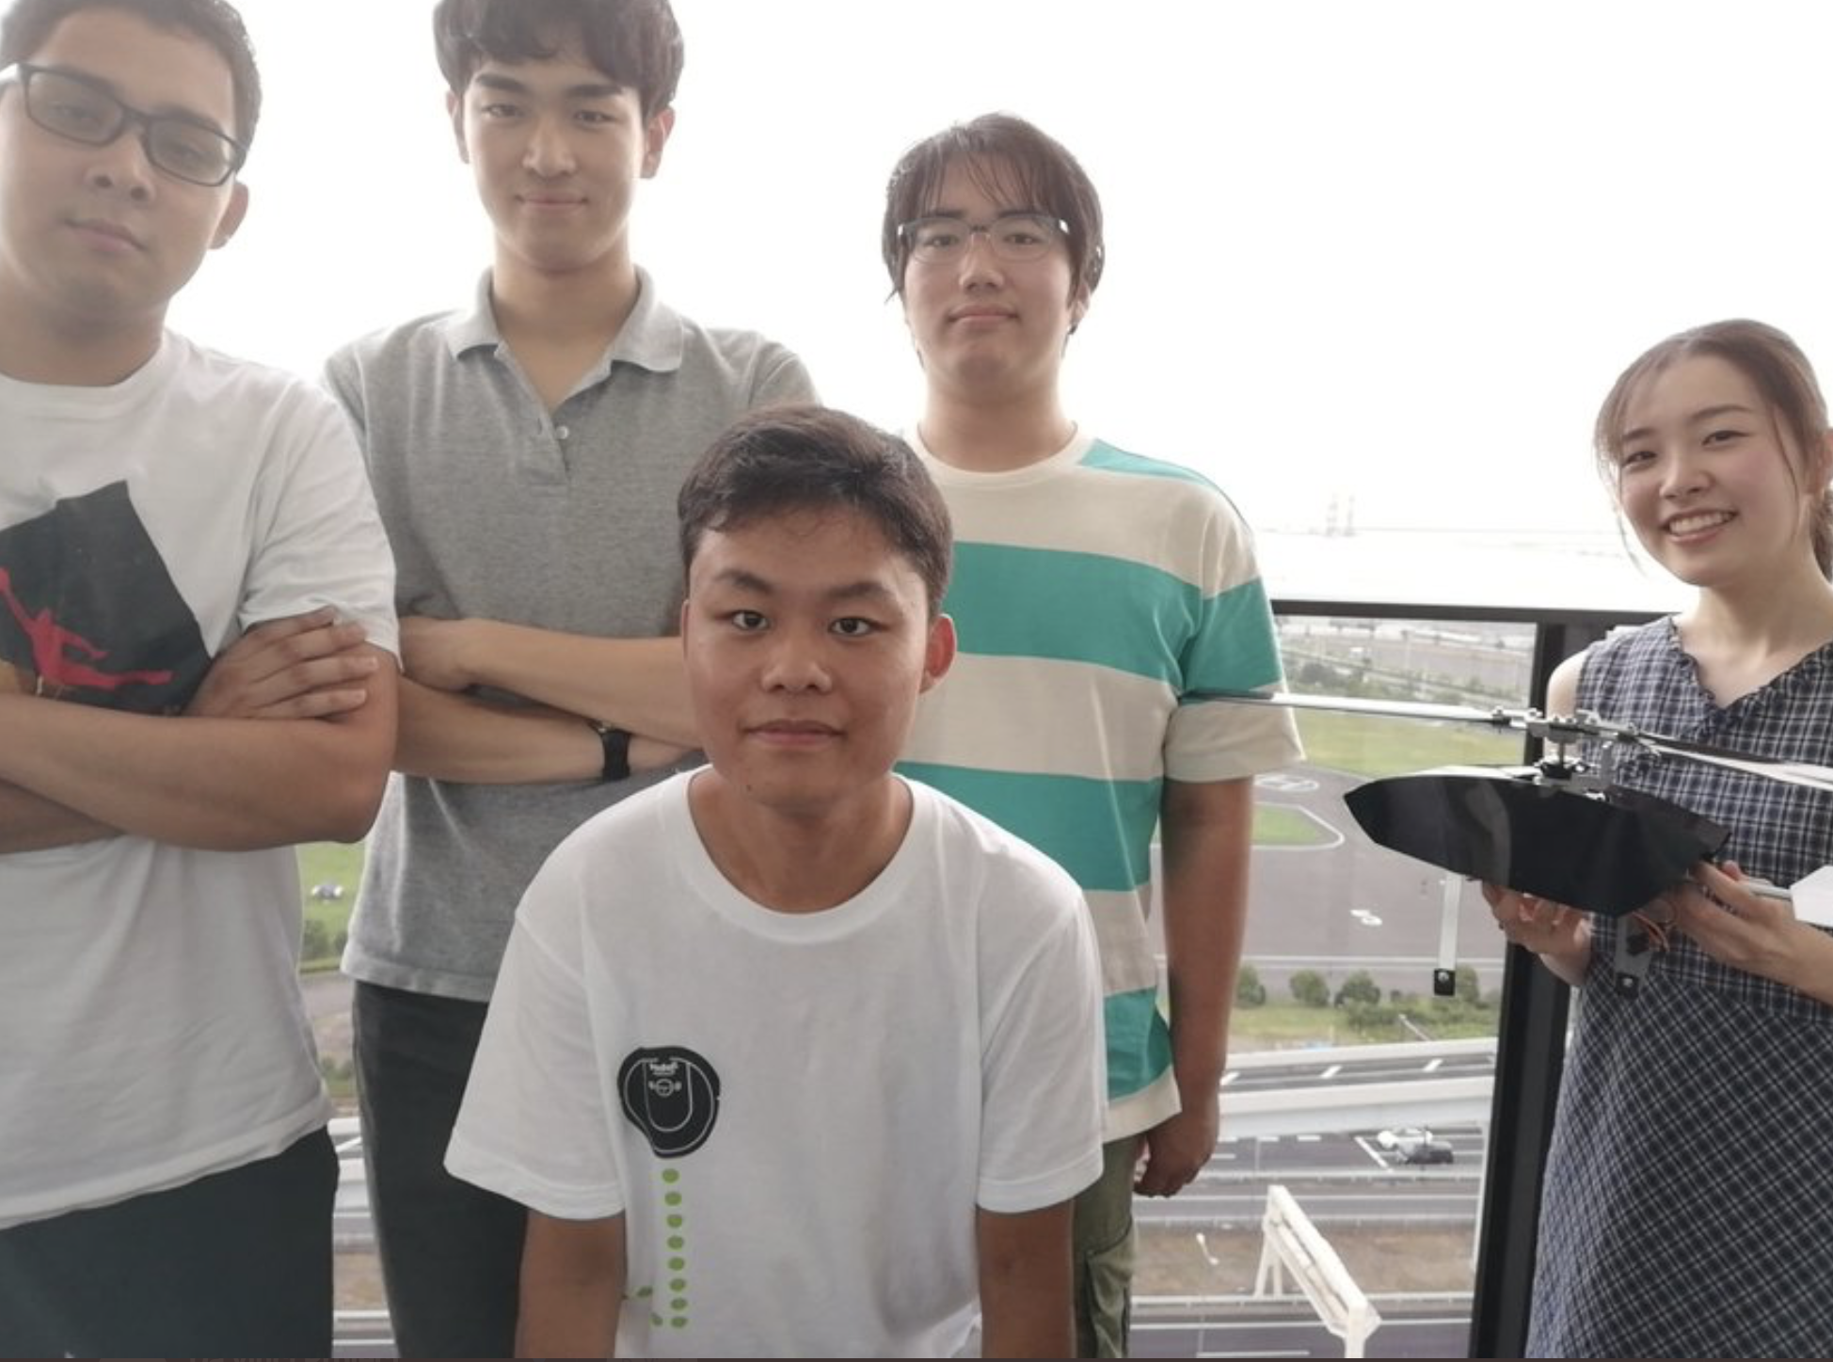
実用化したい！！
ARE2019、2020に採択
→農業で実用化を目指す（協力：つくばワイナリー）
UAVの実用化プロジェクトDa Vinciを発足し資金を確保
→警備において実用化を目指す
火星探査UAV研究プロジェクト
→探査・計測システムのテストとして、Olymposを活用

Slide 9
AREでの採択（農場での実用化を目指す）
空撮映像を用いて、農作物や土壌の様子を観察・管理
温度分布、画像データなどの情報をもとに的確な肥料、農薬の散布
現在、構想中
https://www.youtube.com/watch?v=LMnDkTx3RmU&feature=youtu.be

Slide 10
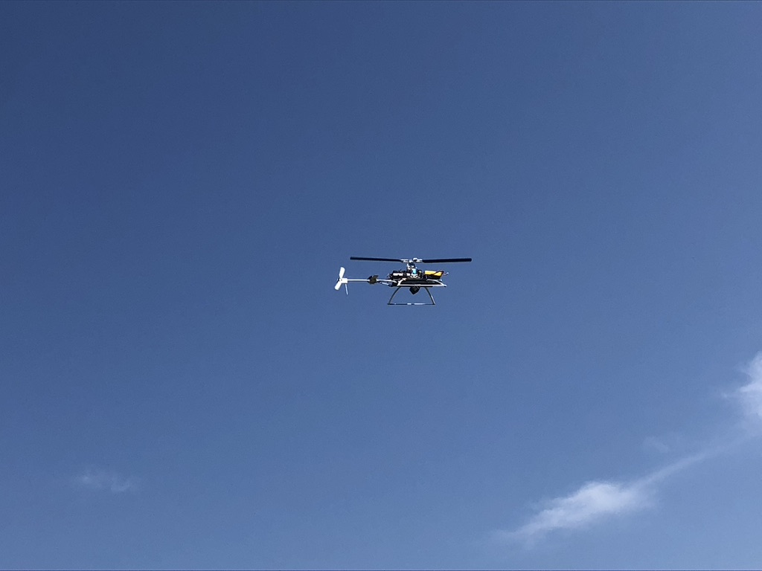
Da vinciプロジェクトによる警備での 実用化（予算確保済）
空港で、バードストライクや未確認UAVを監視
→バードストライクに関して、鳥をUAVの接近や音で誘導
守備範囲が行動であるため、複数の機体がお互いに連携する
→お互いに位置情報の交換や飛行データを交換し衝突回避を行う
とともに、飛行状況を監視しあう
画像認識を用いた鳥、未確認UAVの認識
→広域カメラを搭載しjetsonにて、画像認識を行う

Slide 11
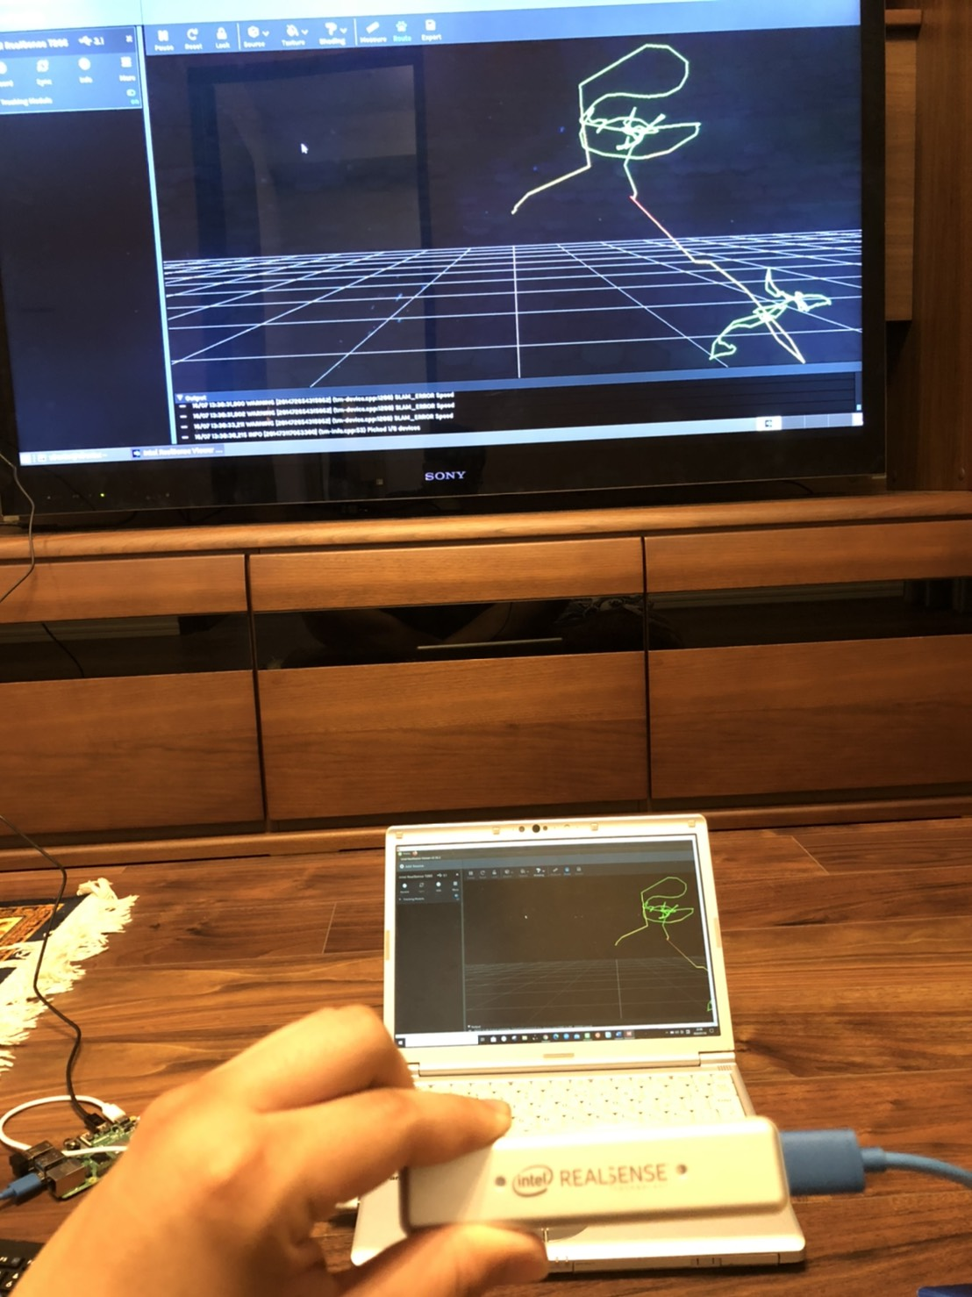
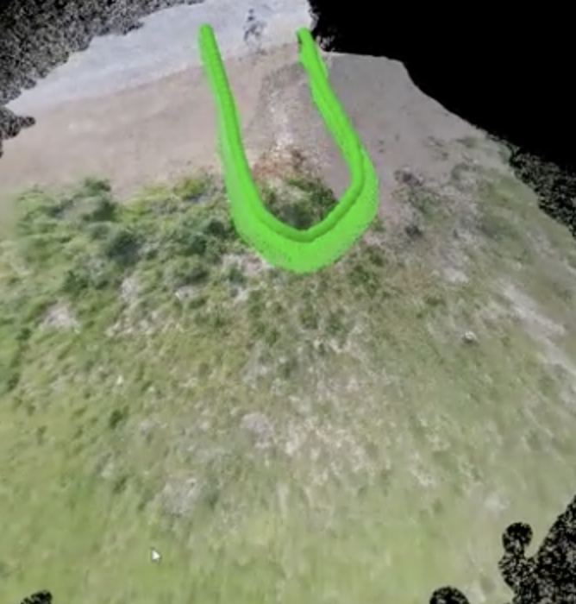
火星探査UAV研究プロジェクト
火星でもUAVが飛行できる時代が来る（NASA,東北大の研究より）
火星でも応用できる探査システムの開発
→単眼カメラによる3Dマッピングの手法を開発
→UAVを用いることで、たった10秒で1haをマッピング
→この結果は論文にて日本宇宙科学連合、AIAAに提出した
自己位置推定
→インテルリアルセンスT265とラズパイ4を搭載
来週、山口県でより火星に近い環境で試験

Slide 13
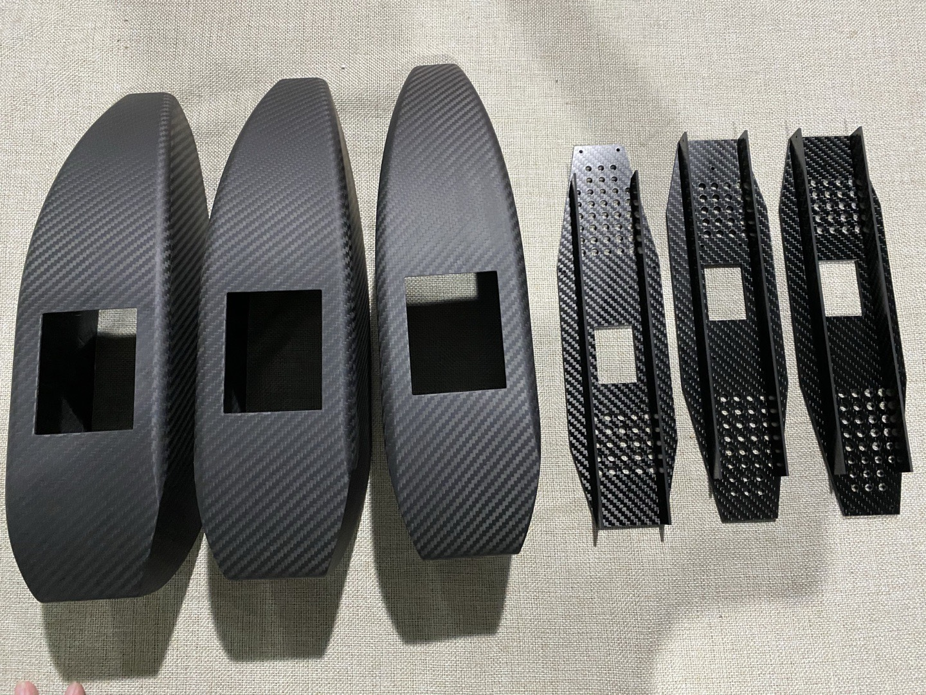
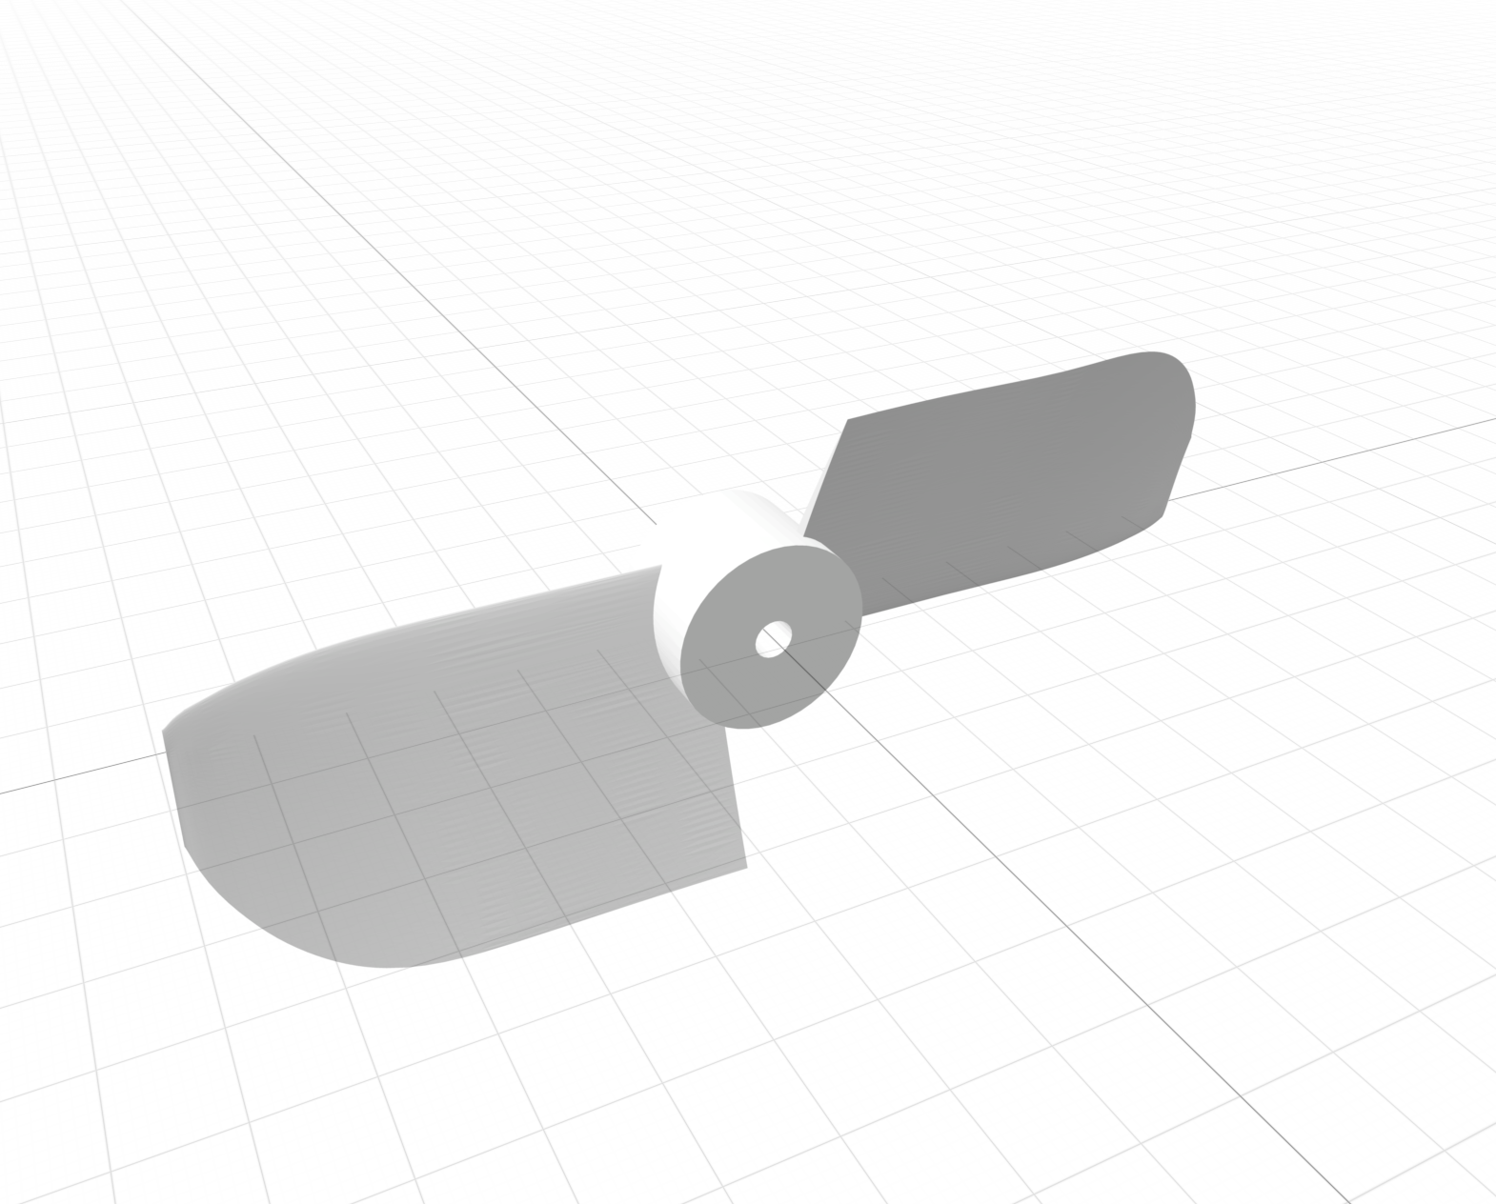
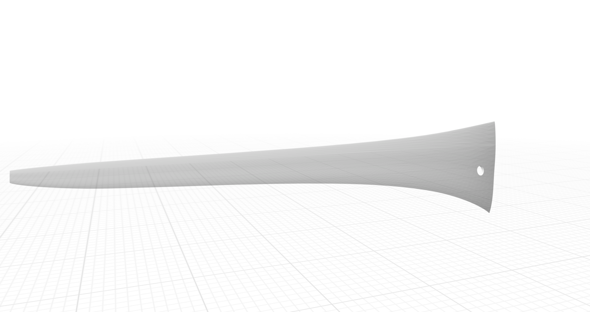
機体の改良
材料の最適化により、50gの軽量化を目指す
30分フライトを目指す
→軽量化
→回転翼系の最適化
VSLAMを用いた飛行

Slide 14
おわりに
UAVはなかなか実用化しない
→ヘリUAVの特性を生かし、生活に直接関わる部分での実用を目指したい
今後、機体をオープンソース にしたり、様々な場で使ってもらえるようなものにしたい。
ありがとうございました。

